Slide 1
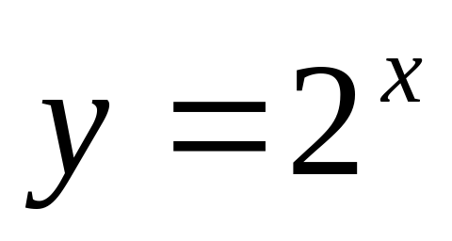
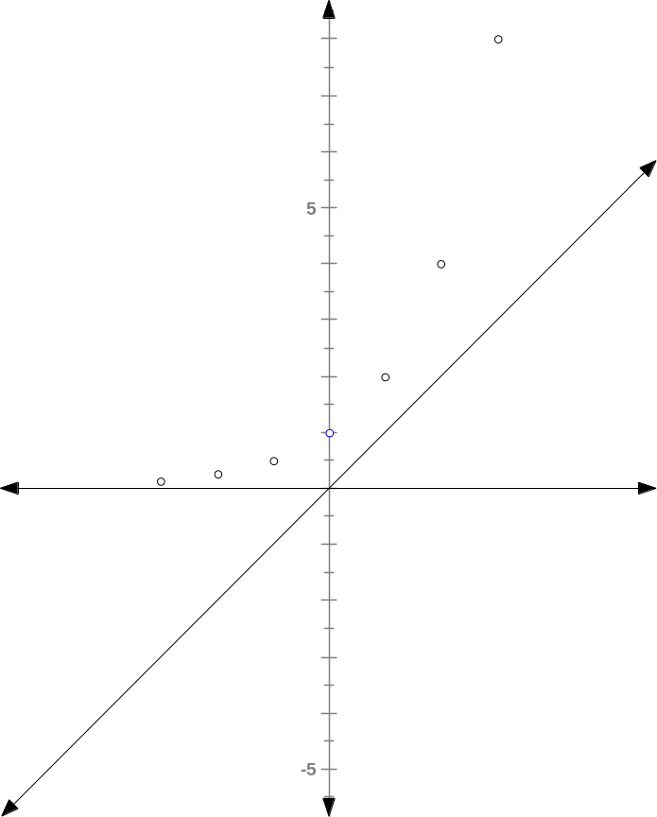
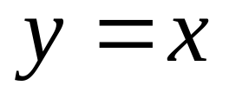
函数 图象
作图步骤：
①确定定义域；
②列表;
③描点、连线；
④下结论。
y
1
x
1
o

Slide 2
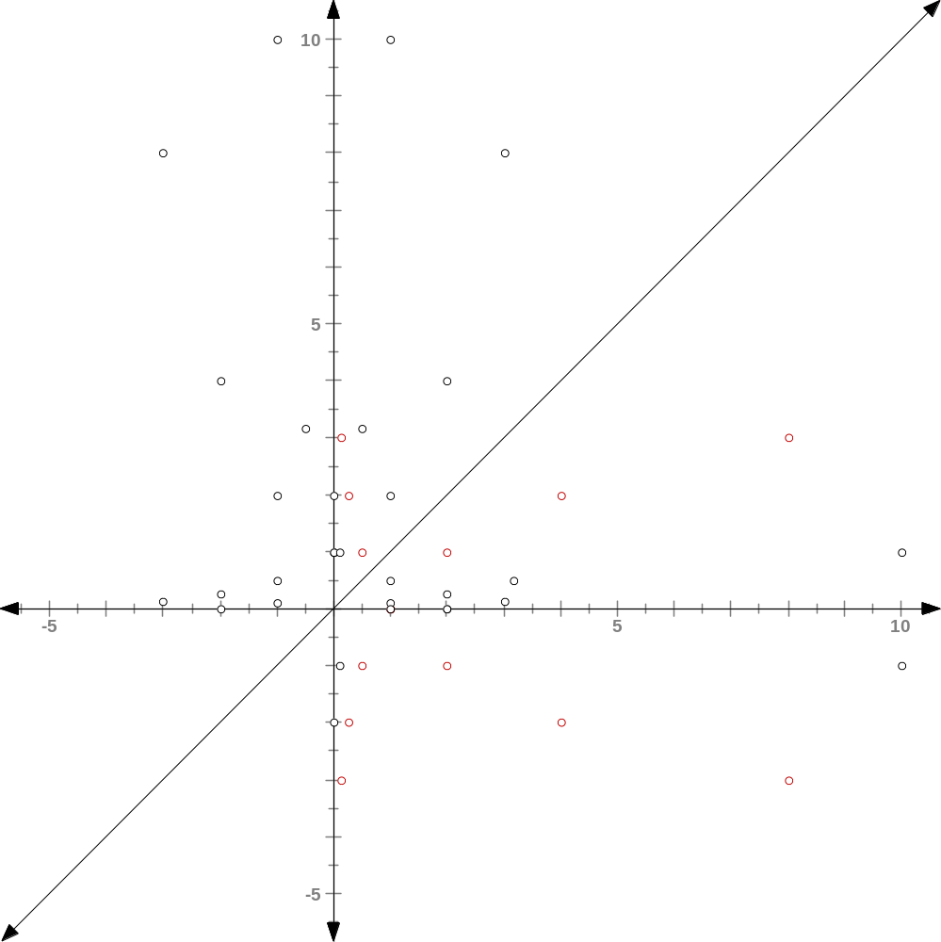
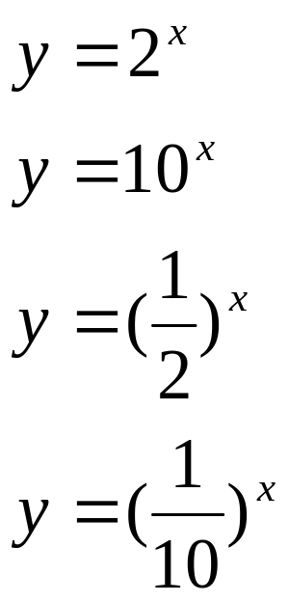
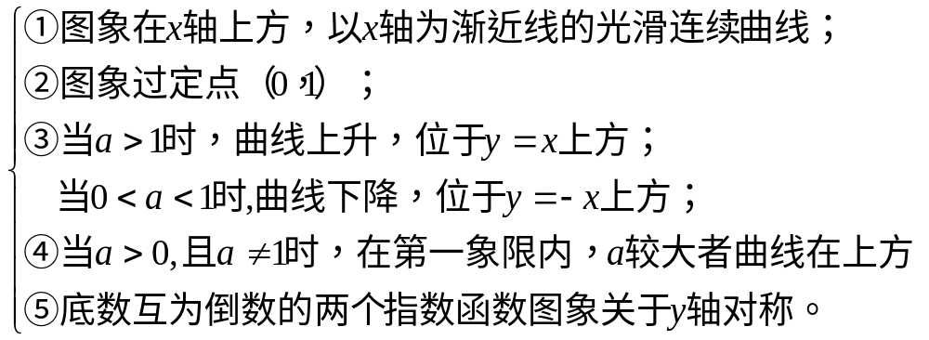
指数函数图像
y
①
②
③
④
④
③
①
②
1
x
o

Slide 3




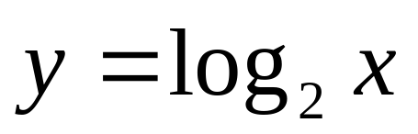
列表
x
…
-3
-2
-1
0
1
2
3
…
y
…
1
2
4
8
…
x
…
1
2
4
8
…
y
…
-3
-2
-1
0
1
2
3
…

Slide 4



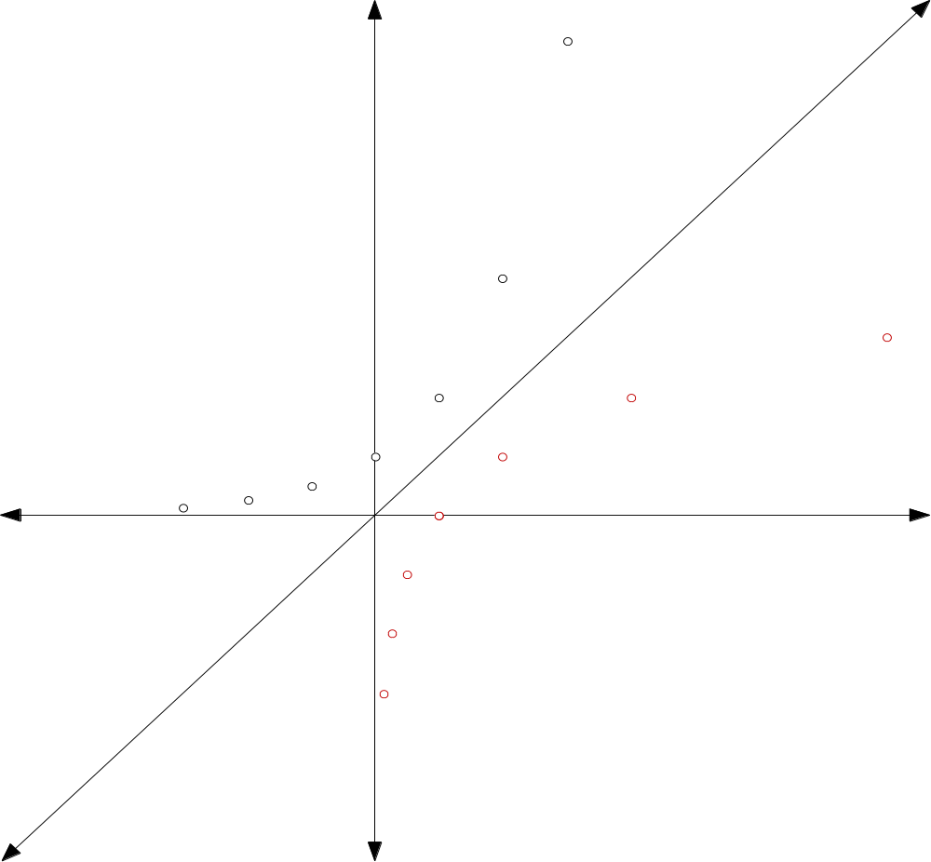

作函数 的图像
y
1
x
o
1

Slide 5
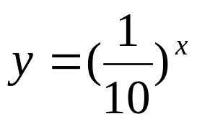
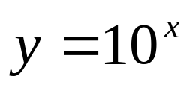
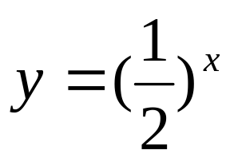
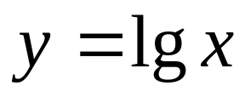
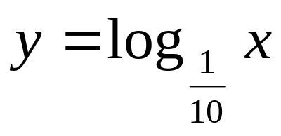
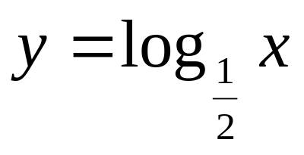
指数函数、对数函数图象
y
1
x
o
1

Slide 6
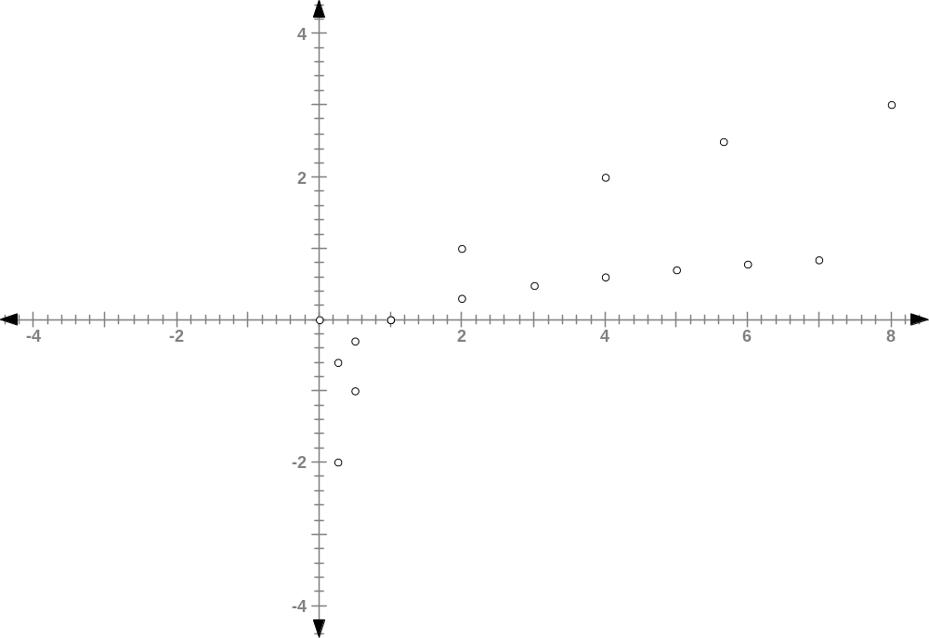

a>1时对数函数图象
y
o
1
x

Slide 7
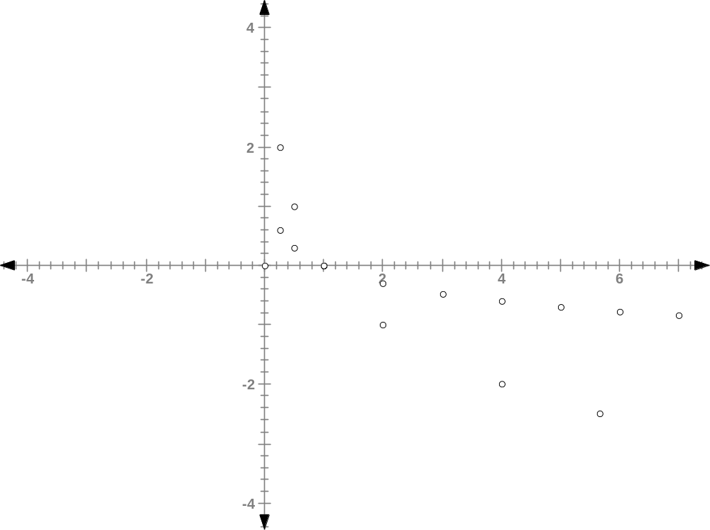

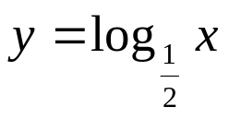
0<a<1时对数函数图象
y
x
o
1

Slide 8
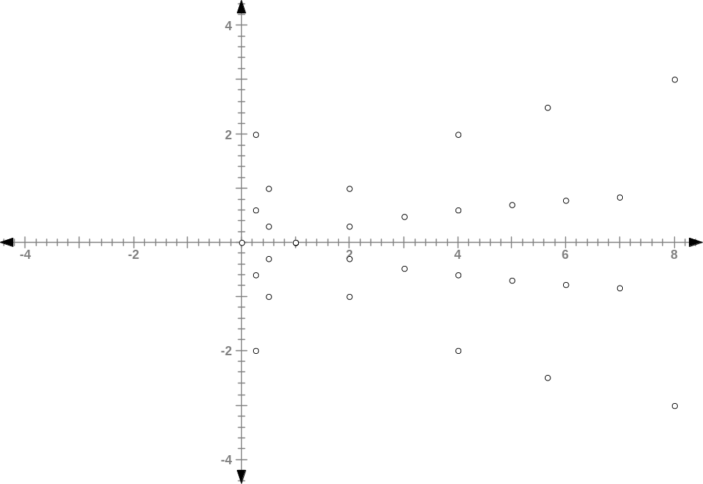

对数函数图象
y
1
x
o

